Slide 1
BinDaaS: Blockchain-Based Deep-Learning as-a-Service in Healthcare 4.0 Applications
https://youtu.be/Epvu9B44ZfQ

Slide 2
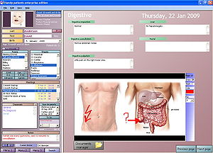
개요
EHR
Electronic Health Record (전자의무기록)
디지털 형태로 체계적으로 수집되어 전자적으로 저장된 환자 및 인구의 건강정보
본 논문에서는 EHR을 블록체인 기반으로 만듦
또한 DaaS(Deep Learning as a Service)를 이용하여 질병을 예측
Sample view of an electronic health record

Slide 3
Motivation
healthcare 4.0 어플리케이션 개발을 위한 프레임워크 (BinDaaS) 제안
해당 프레임워크는 블록체인 백엔드 + 딥러닝 기술로 이루어짐

Slide 4
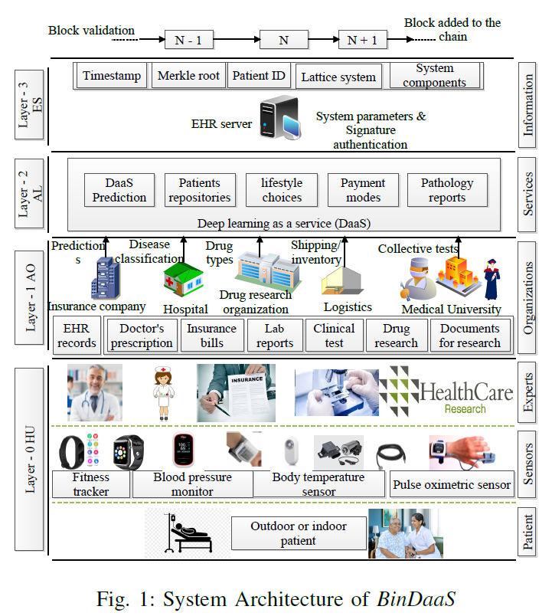
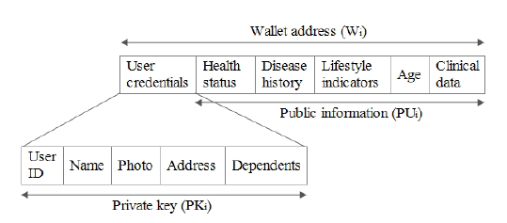
System Architecture of BinDaaS
CASE-I
HU를 통해 수집된 데이터는 AO 레이어를 통해 인증 받아야 함
ex) 의사는 병원에 의해 인증을 받아야 함
CASE-II
AO 레이어는 ES 서버에 의해 인증을 받아야 함
CASE-III
ES 서버의 파라미터들이 충족되면, ES에 의해 ES_Notary에서 공증 작업을 수행한 뒤 새로운 블록을 생성하여 네트워크의 모든 유저에 전파
A Patient EHR Record Structure

Slide 5
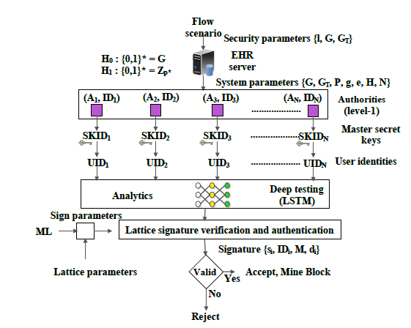
Proposed HCAAM scheme using lattices in BinDaaS
a scheme heterogeneous collective authority authentication
mechanism (HCAAM, 다종 집단 권한 인증 메커니즘)
이전 페이지의 그림에서 요청은 아래에서 위로, 시큐리티 파라미터는 위에서 아래로 이동
아래 레이어(AO 등)에서는 다양한 위 레이어(AL 등)의 요청을 처리해야 하기에 다종 집단의 권한에 대한 인증이 필요함
이것을 HCAAM이 처리

Slide 6
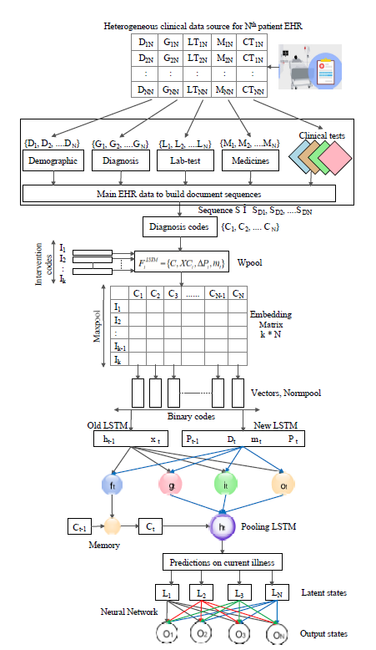
DaaS integration in BinDaaS using LSTM for future risk predictions from EHR

Slide 7
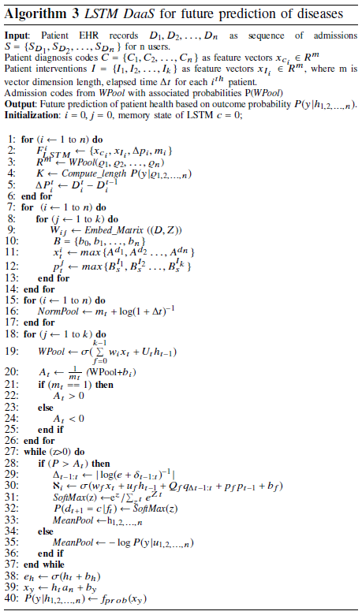
LSTM DaaS for future prediction of disease

Slide 8
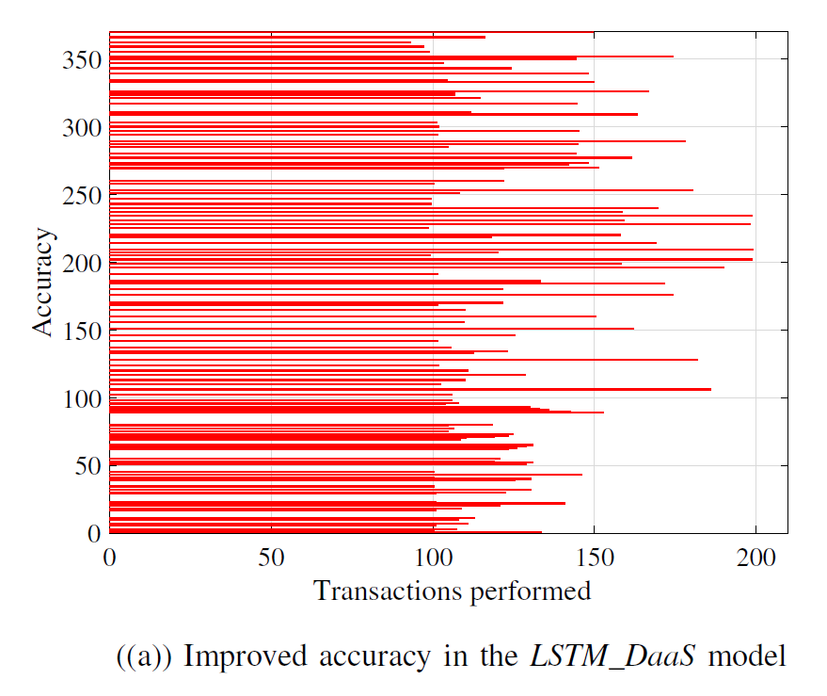
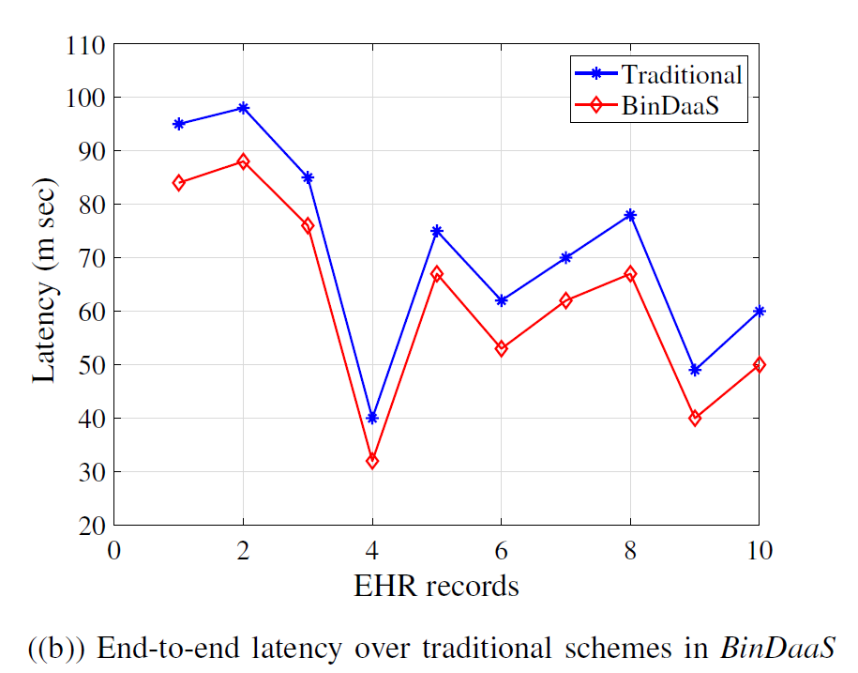
Evaluation Results

Slide 9
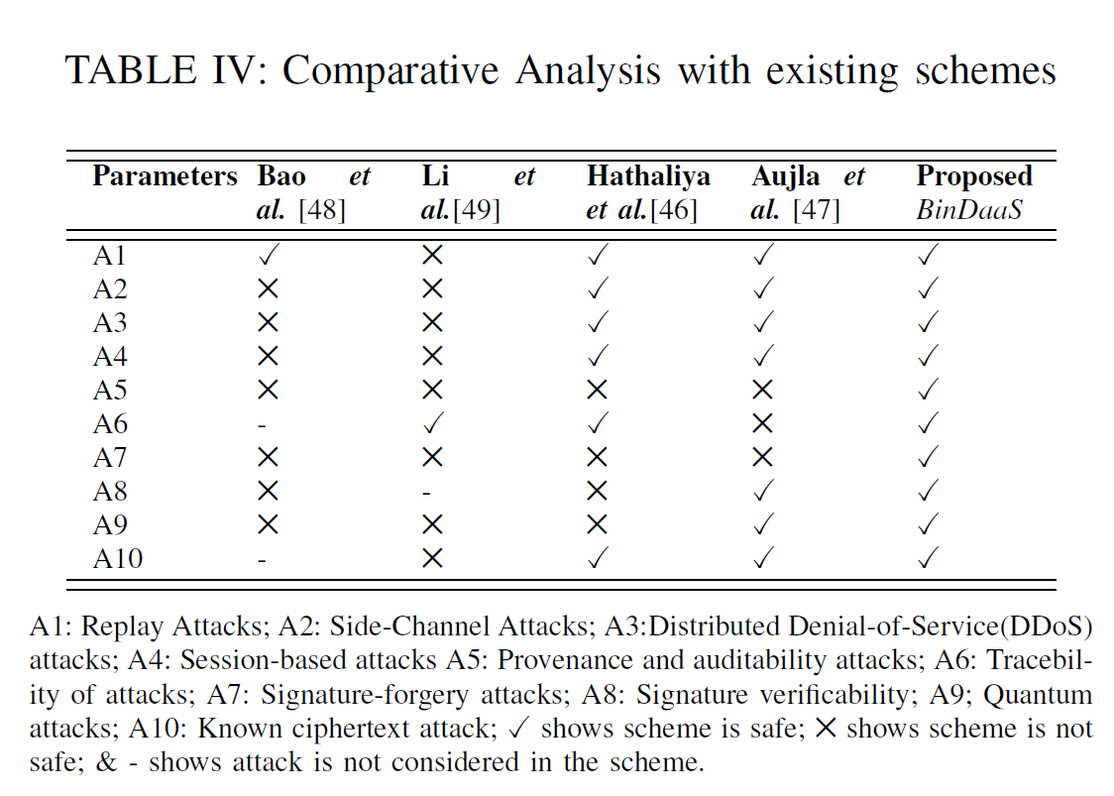
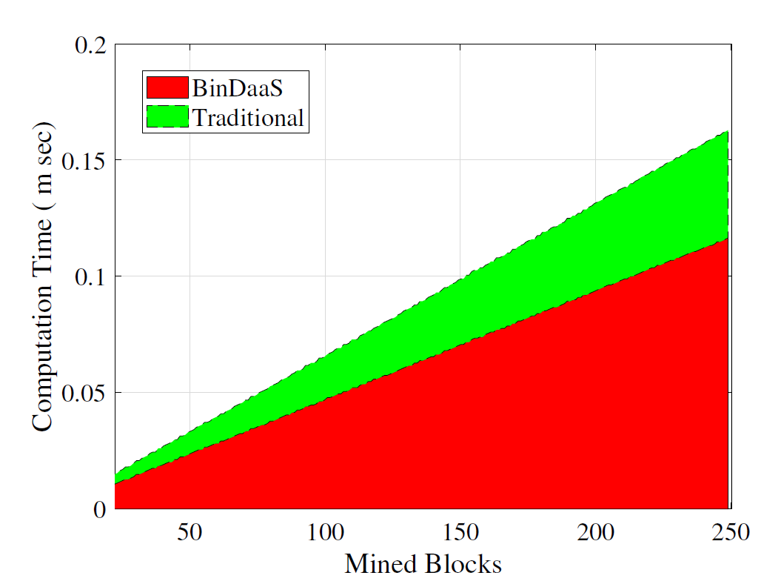
Evaluation Results

